Slide 1
Комплексные числа
Беляева Т.Ю.
ГБПОУ КК «АМТ» г. Армавира
Преподаватель математики

Slide 2
1. Понятие мнимой единицы
х² = – 1
x = i – мнимая единица
i – квадратный корень из (– 1)
(!!) Введение мнимой единицы сделало возможным извлекать корни из отрицательных чисел

Slide 3
2. Степени мнимой единицы
i¹ = i
i² = -1
i³ = i² ∙ i = -1∙ i = - i
i = i³∙ i = - i ∙ i = - i² = -(- 1) = 1
i = i
….

Slide 4
2. Степени мнимой единицы
Если показатель степени делится на 4, то значение степени равно 1
Если при делении показателя степени на 4 в остатке получается 1, то значение степени равно i
Если в остатке 2, то -1
Если в остатке 3, то - i

Slide 5
2. Степени мнимой единицы
1) i³³ = ?
Т.к. 33 = 4 ∙ 8 + 1, то
i³³ = i
2) i²³¹= ?
Т.к. 2315 = 4 ∙ 578 + 3, то
i²³¹= - i

Slide 6
Комплексные числа
z = a + bi
а – действительная часть
bi – мнимая часть
b – коэффициент при мнимой части
Если b = 0, то z = a – действительное число
Если а = 0, то z = bi – чисто мнимое число

Slide 7
Комплексные числа
z = a + bi
a - bi – сопряженное число
- a - bi – противоположное число
z | ž | -z
2 - 3i | 2 + 3i | - 2 + 3i
5i | - 5i | - 5i
- 7 | - 7 | 7

Slide 8
Геометрическое изображение комплексных чисел
Любое комплексное число z = a + bi можно изобразить точкой Z(a; b) координатной плоскости или радиус-вектором этой точки
b Z
O a х
у

Slide 9
Модуль комплексного числа
Длина вектора, соответствующего комплексному числу z = a + bi, называется модулем этого числа
b Z
O a х
у

Slide 10
Модуль комплексного числа
│z │= │a + bi│= √a² + b²
b Z
O a х
у

Slide 11

Действия над комплексными числами
Правило 1. Сложение, вычитание и умножение комплексных чисел в алгебраической форме производится по правилам соответствующих действий над многочленами

Slide 12
Действия над комплексными числами
ПР. z1 = 2 – 3i и z2 = – 3 – 4i
1) z1 + z2 =
(2 – 3i) + (– 3 – 4i) = 2 – 3i – 3 – 4i = (2 – 3) + (– 3i – 4i) = – 1 – 7i
2) z1 – z2 =
(2 – 3i) – (– 3 – 4i) = 2 – 3i + 3 + 4i = (2 + 3) + (– 3i + 4i) = 5 + i
3) z1 · z2 =
(2 – 3i) · (– 3 – 4i) = – 6 – 8i + 9i + 12 i² = (– 6 – 12) + (– 8i + 9i) = – 18 + i

Slide 13
Действия над комплексными числами
Правило 2. Чтобы разделить одно комплексное число на другое, нужно делимое и делитель умножить на комплексное число, сопряженное делителю

Slide 14
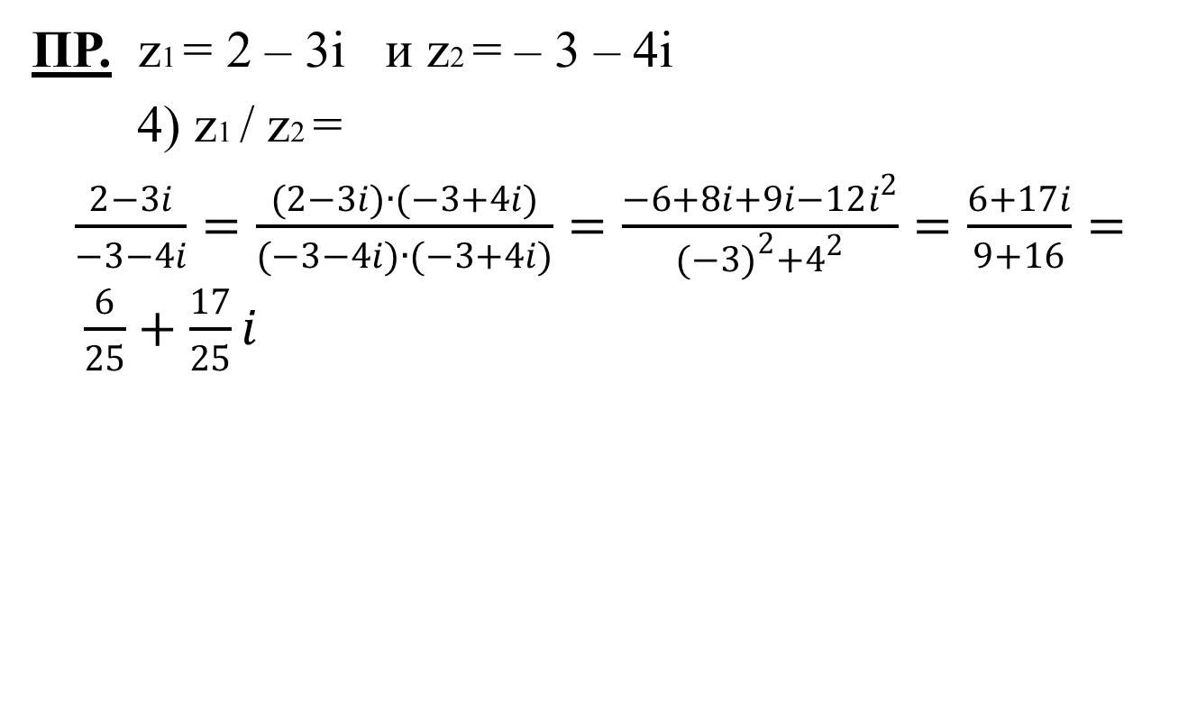
Действия над комплексными числами
ПР. z1 = 2 – 3i и z2 = – 3 – 4i
4) z1 / z2 =
$\frac{2−3i}{−3−4i}$ $=\frac{(2−3i)∙(−3+4i)}{(−3−4i)∙(−3+4i)}=\frac{−6+8i+9i−12i^{2}}{{(−3)}^{2}+4^{2}}=\frac{6+17i}{9+16}= \frac{6}{25}+\frac{17}{25}i$

